Slide 1
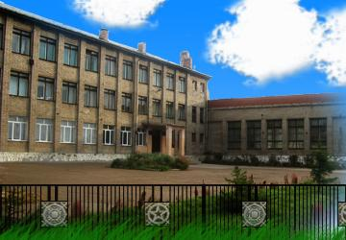
Отчетная презентация по практике
Муниципальное бюджетное общеобразовательное учреждение средняя общеобразовательная школа № 112
Калининского района городского округа город Уфа Республики Башкортостан
Выполнили студентки
4курса ИП СОЛОГ 41-13 :
Трушкина Елена
Кареза Анастасия
Илембитова Алина

Slide 2
Муниципальное бюджетное общеобразовательное учреждение средняя общеобразовательная школа № 112 Калининского района городского округа город Уфа Республики Башкортостан Статус Учреждения: - организационно-правовая форма Учреждения – муниципальное бюджетное учреждение; - тип – общеобразовательное учреждение; - вид – общеобразовательная школа. МЕСТО НАХОЖДЕНИЯ 450061, Республика Башкортостан г. Уфа, ул. Интернациональная, 123 МБОУ СОШ №112 тел: (347) 260-30-36 Сайт http://sch112.ru Электронная почта: sch112-169@mail.ru

Slide 3
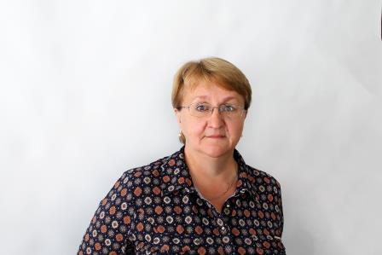
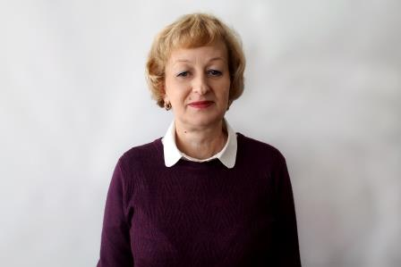
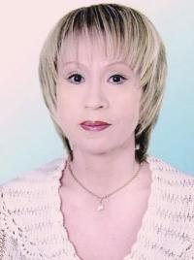
Директор МБОУ Школа №112
- Перфилова Наталья Юрьевна
Заместитель директора
по учебно-воспитательной работе:
Ахметшина Ольга Хадитовна
Учитель – логопед :
Сайтханова Венера Яхиевна

Slide 4
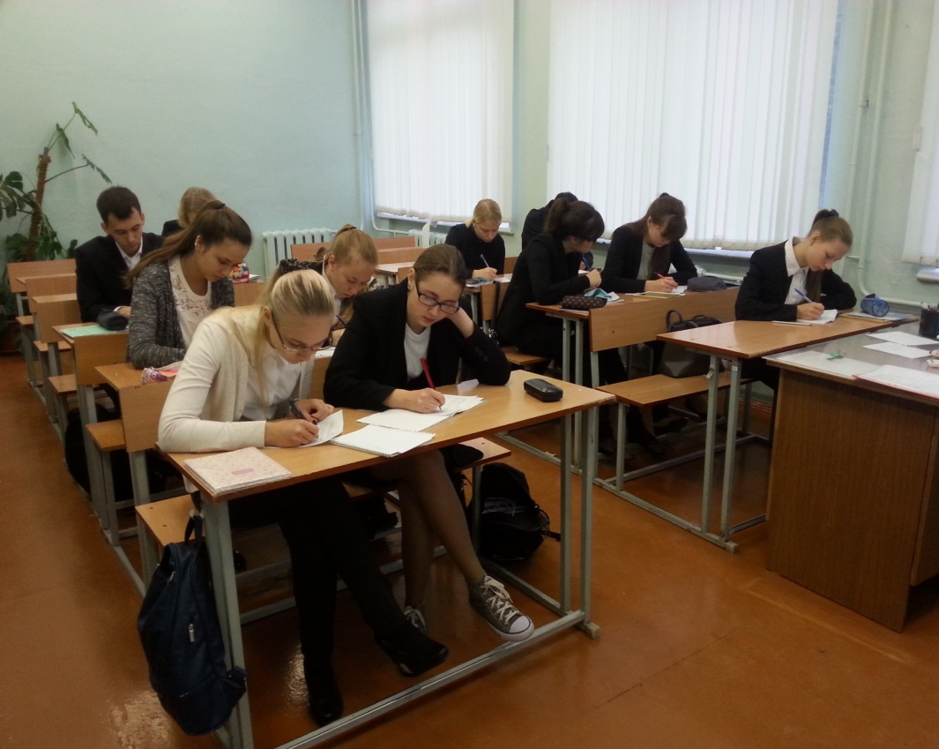
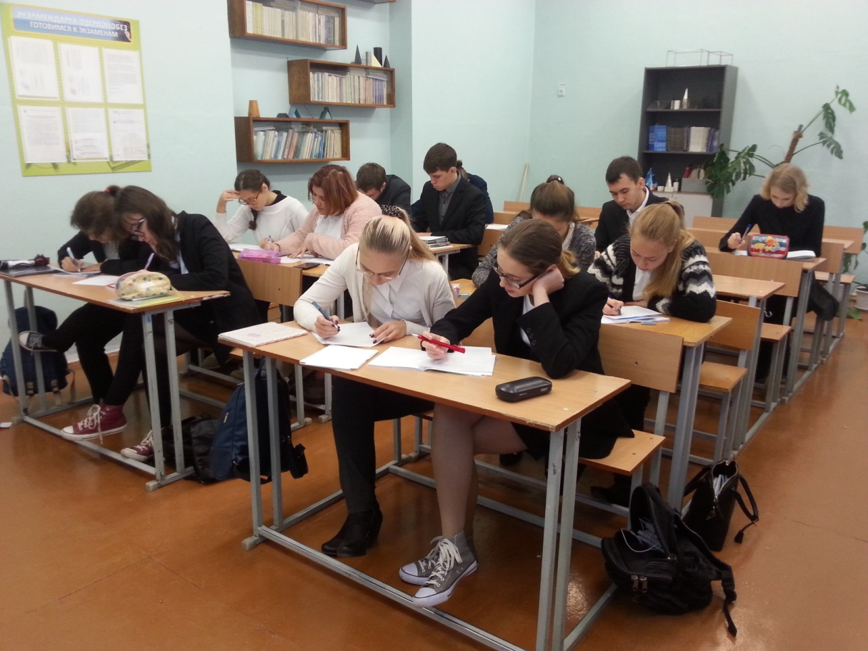
Анкетирование в 11 классе, на проверку знаний «Кто такие люди с ОВЗ»

Slide 5
Перечень вопросов анкетирования
АНКЕТА
Дата ___________________
Название образовательного учреждения _______________________________________________
Класс _______ , возраст ________, пол ______
1. Кто такие инвалиды? __________________________________________________________________
2. Приходилось ли тебе встречать таких людей? Где? ________________________________________
3. Какие заболевания приводят к инвалидности? ______________________________________________
4. Как ты думаешь, какое отношение к ним в вашей
а) школе _______________________________________________________________________________
б) на улице _____________________________________________________________________________
в) в нашем государстве ___________________________________________________________________
5. Какие особенности поведения ты замечал у инвалидов ______________________________________
6. Как ты относишься к людям с ограниченными возможностями здоровья? _______________________
7. Могут ли эти люди достигнуть успехов в жизни, быть востребованными в обществе и примером для подражания? Почему? Назови таких людей _______________
8. Какую помощь они получают
а) от нашего государства __________________________________________________________________
б) от нашего общества ____________________________________________________________________
9. Люди, каких профессий оказывают им помощь? _____________________________________________
10.Нужно ли оказывать им помощь? ________________________________________________________
11.Помогал ли ты или твоя семья таким людям? Когда? Как? ____________________________________
12.Если нет, то почему?
Считаю это лишним
Не знаю, каким способом это можно сделать
Другое ________________________________________________________________________
13.Если бы у тебя была возможность, оказал бы ты им помощь? _________________________________

Slide 6
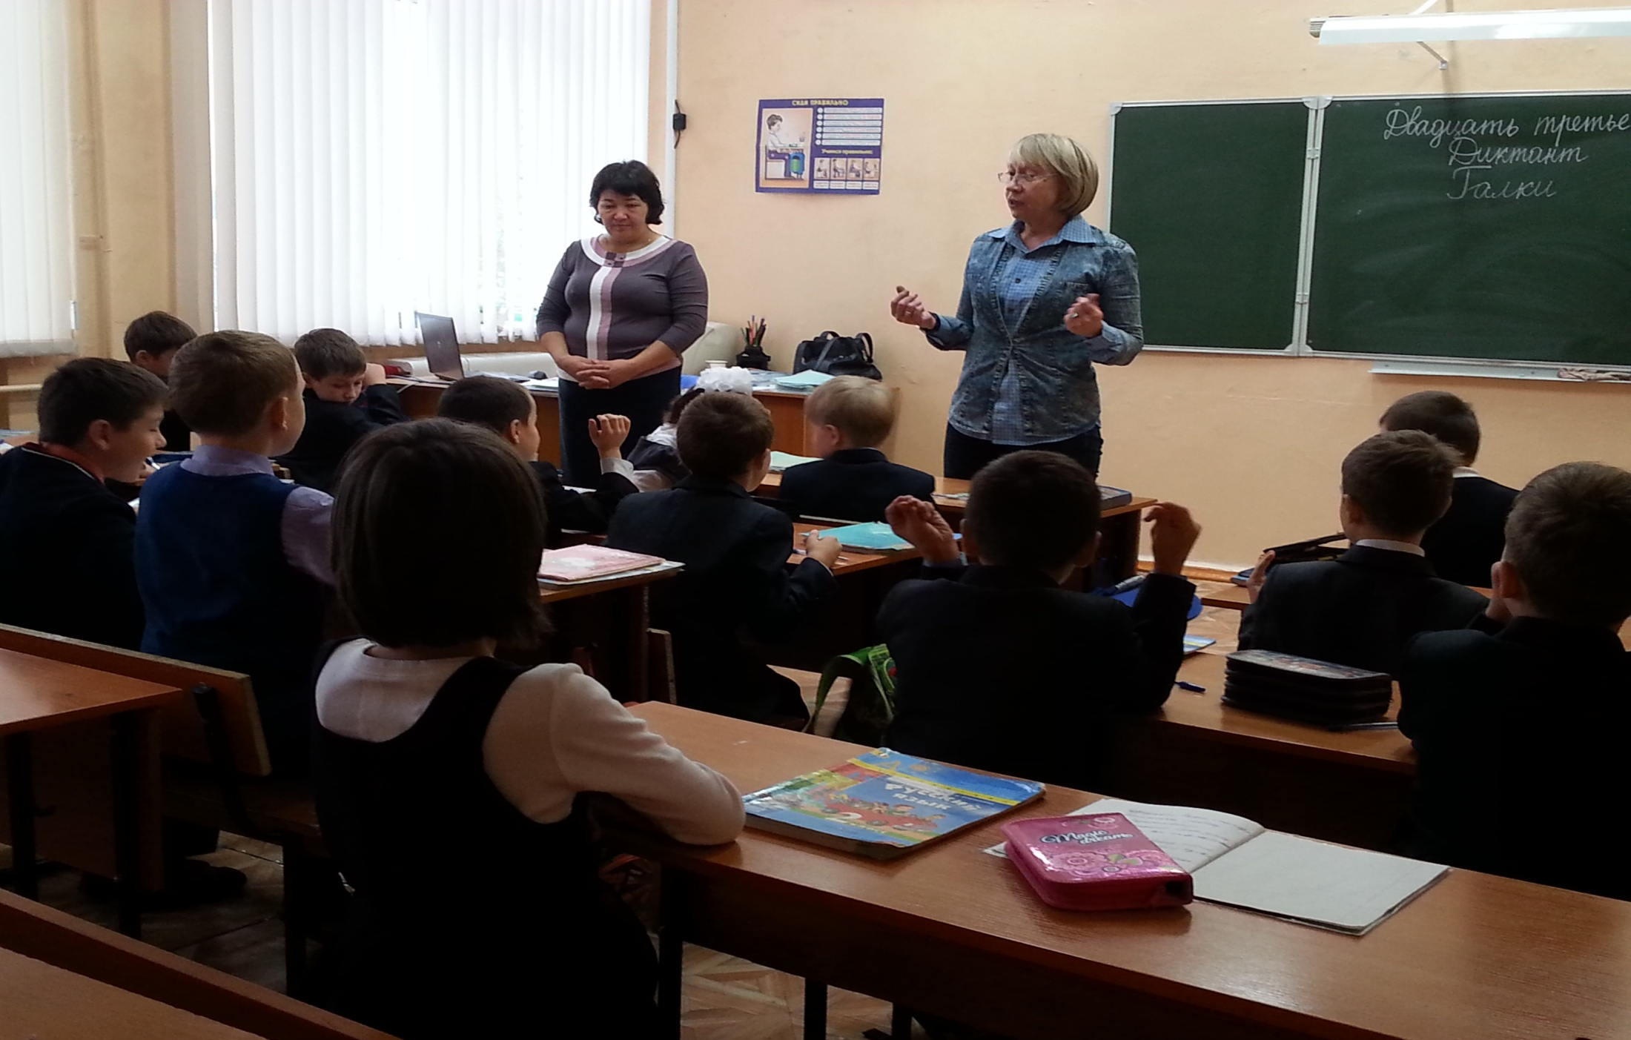
Диктант «Галки»

Slide 7
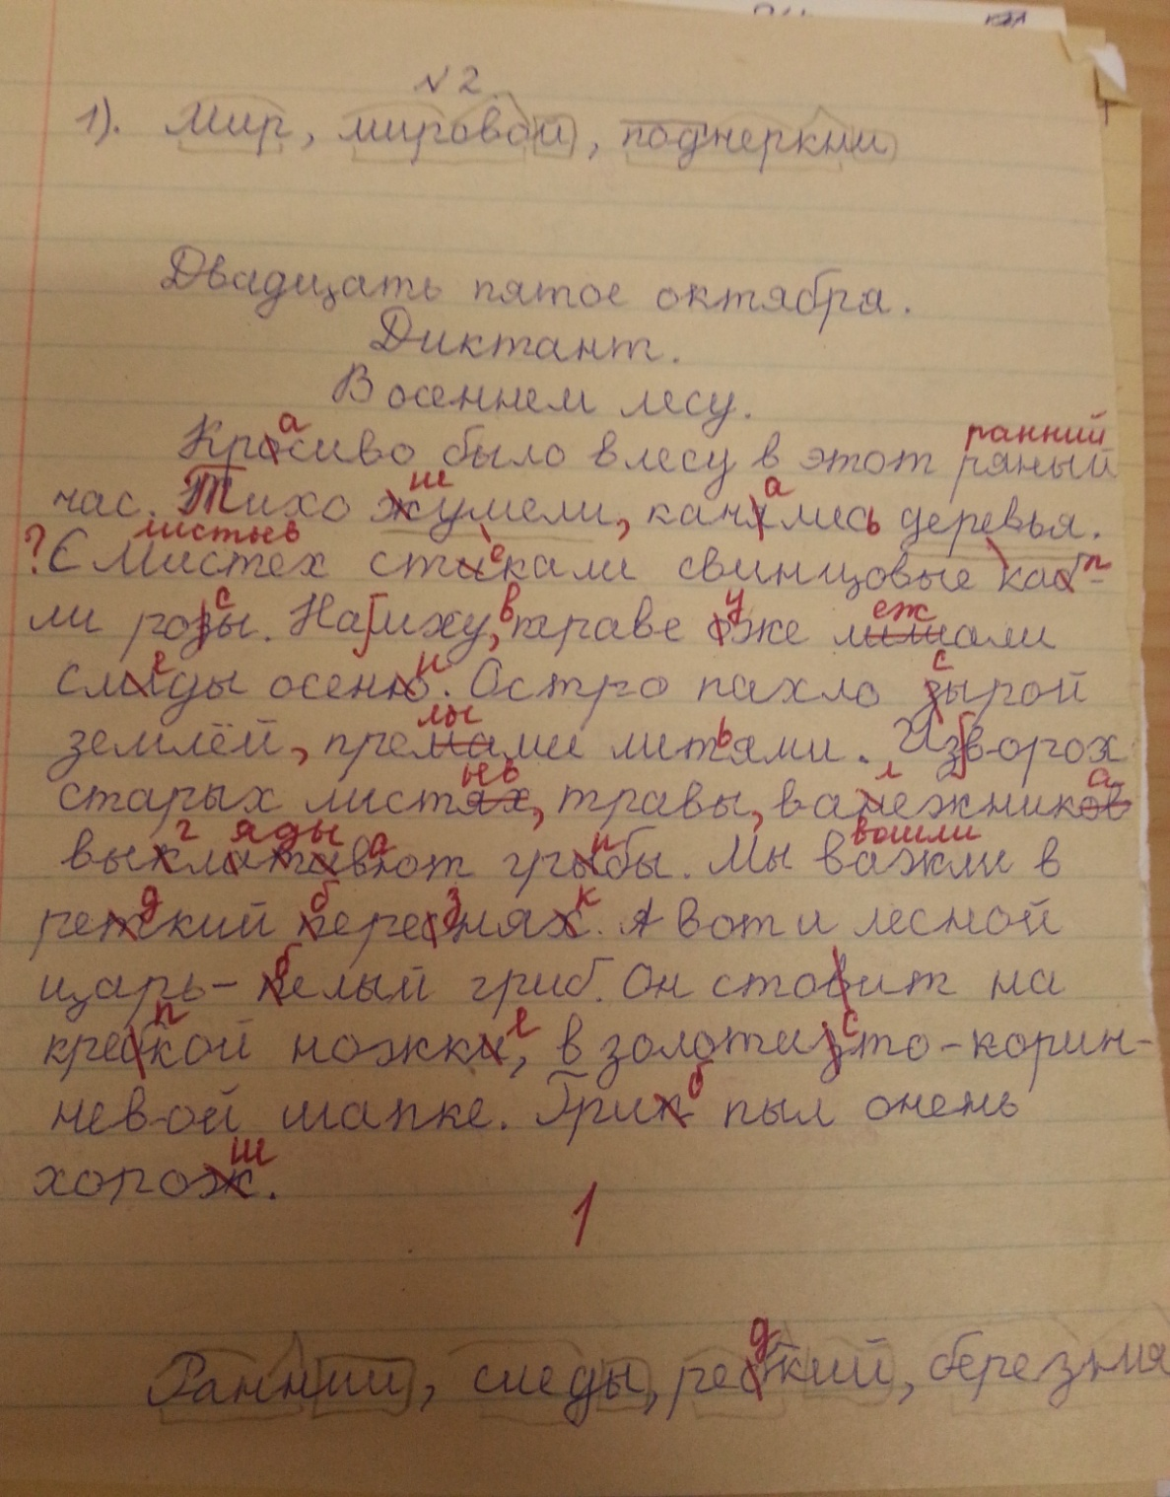
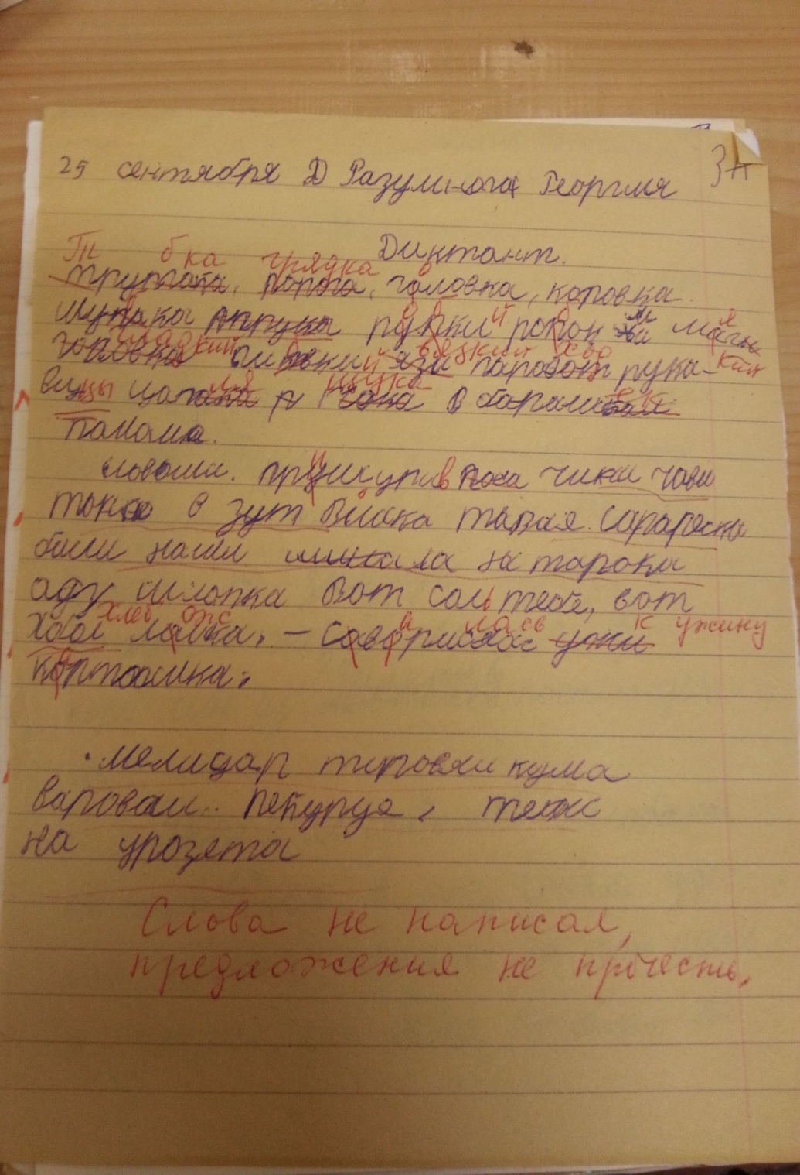
Работы учеников

Slide 8
